Slide 1
Testzahlen und Positivquote
Wieder weniger Testungen erfasst, Positivenanteil wieder gestiegen (1,64 %)

Slide 2
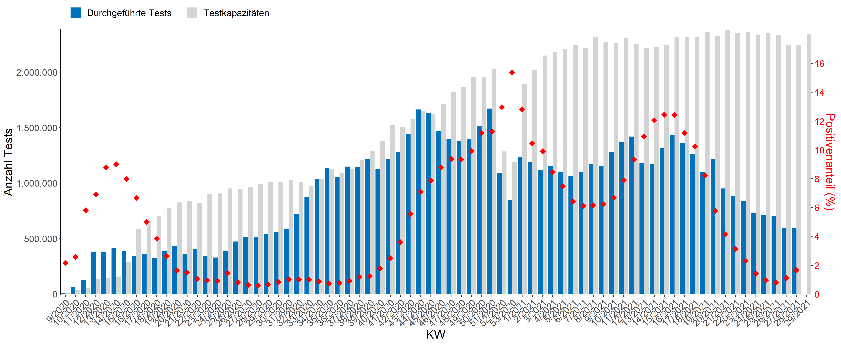
Auslastung der Kapazitäten
Kapazitäten nach wie vor vorhanden, Auslastung bei <30%
→ Nutzung für PCR-Pooltestungen in Kitas und Grundschulen für Kinder <12?

